Slide 1
学习新时代民法典——
《中华人民共和国民法典》

Slide 2

延迟符
2020年5月28日，十三届全国人大三次会议通过了《中华人民共和国民法典》，宣告中国“民法典时代”正式到来，新中国第一部法典诞生。
民法典将自2021年1月1日起施行，现行婚姻法、继承法、收养法、民法通则、民法总则、合同法、物权法、担保法、侵权责任法，9个同时废止。
前言
民法典被誉为“社会生活的百科全书”，它与我们衣食住行、生老病死息息相关。民法典的重要性无论怎样评价都不过分。

Slide 3




01
中国民法典诞生历程
目录
02
民法典各编主要新的知识点

Slide 4

01
中国民法典诞生历程

Slide 5

中国民法典诞生历程
世界主要国家知名民法典制定时间
1、《德国民法典》是德意志帝国制定的民法典。1900年1月1日施行，以后为德意志共和国、德意志联邦共和国继续适用，现在仍然有效，成文法国家。
2、《拿破仑法典》，又称《法国民法典》，这部法典是资本主义国家最早的一部民法法典，1804年颁布，成文法国家。
3、美国和英国是英美法系,判例法为主，判例法国家，其制定法一般是单行的法律和法规,没有民法典。

Slide 6

中国民法典诞生历程
从1907年《大清民律草案》起，中国民法典编纂走过了百年历程：
中国历史上第一部实施的民法典，是1929－1931年国民党政府颁布实施的《中华民国民法典》，该法典在国统区适用20年，1949年中国共产党发布文告废止该法典，后仅限台湾实行。
从新中国成立，民法典编纂半个世纪中有五次尝试：
1954年，首次起草民法典（反右斗争扩大化，立法终止）
1962年，二次起草，1964年完成了草案（因“文化大革命”而停止）。
1979年11月，三次起草，至1982年形成民法草案第四稿（经济改革、社会转型，停止）。虽然草案并未正式通过成为法律，但1986年的《民法通则都》是以该草案为基础。
2002年12月，四次起草，第九届全国人大常委会第三十一次会议审议民法草案（后由于物权法、侵权责任法尚未制定、对民法草案分歧较大，被搁置）。

Slide 7
中国民法典诞生历程
2014年11月
党的十八届四中全会明确提出编纂民法典。
全国人大常委会法制工作委员会启动民法典编纂工作，着手第一步的民法总则制定工作，以1986年制定的民法通则为基础，系统梳理总结有关民事法律的实践经验，提炼民事法律制度中具有普遍适用性和引领性的规则，形成民法总则草案。
2015年3月
十二届全国人大四次会议副秘书长、发言人傅莹在新闻发布会上表示，民法典编纂工作已经启动，从做法上分两步走，第一步是制定民法总则，第二步是全面整合民事法律。民法总则的征求意见稿已经出来，预期6月份能够提请人大常委会进行审议 。6月，十二届全国人大常委会第二十一次会议初次审议了民法总则草案，标志着民法典编纂工作进入立法程序 。
2016年
3月4日

Slide 8
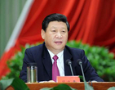
中国民法典诞生历程
习近平总书记对编纂内容作出指示
本着对党和人民高度负责的态度，努力编纂出一部体例科学、结构严谨、规范合理、具有中国特色、体现时代精神的民法典，为实现“两个一百年”奋斗目标、实现中华民族伟大复兴的中国梦提供坚实有力的法治保障。——习近平 2016.6.14
2016年6月、2018年8月、2019年12月，习近平总书记三次主持中央政治局常委会会议，听取并原则同意全国人大常委会党组就民法典编纂工作所作的请示汇报，对民法典编纂工作作出重要指示，为民法典编纂工作提供了重要指导和基本遵循。

Slide 9
中国民法典诞生历程
2020年5月28日15时08分
十三届全国人大三次会议表决通过了《中华人民共和国民法典》
现行婚姻法、继承法、民法通则、收养法、担保法、合同法、物权法、侵权责任法、民法总则同时废止。
民法典将自2021年1月1日起施行

Slide 10

​2020-12-23 ​最高人民法院：决定废止116件、通过14件、修改111件民商事司法解释
2020-12-02 民政部关于贯彻落实《中华人民共和国民法典》中有关婚姻登记规定的通知（民发〔2020〕116号）
2020-12-31 最高人民法再次修改《关于审理民间借贷案件适用法律若干问题的规定》

Slide 11
02
民法典各编的主要新亮点

Slide 12

民法典的主要内容
第一编 总则
第五编 婚姻家庭
第二编 物权
第六编 继承
《中华人民共和国民法典》84章、1260个条文、7编加附则。
第三编 合同
第七编 侵权责任
第四编 人格权
附则
《德国民法典》5编制：总则、债的关系法、物权法、亲属法、继承法
《法国民法典》3编制：总则+人法+物法

Slide 13

一、总则编：奠定私法基本精神
总则编是民法典的开篇，也是民法典的总纲，纲举目张。总则编采取“提取公因式”的办法，将民事法律制度中具有普遍适用性和引领性的内容规定其中，既构建了我国民事法律制度的基本框架，也为各分编的规定提供依据。总则编基本保持了《民法总则》的内容，同时又有所变动，例如将《民法总则》中一个月、三个月等短期期间改为以日计算，基本奠定了私法基本精神。

Slide 14
1.《民法典》立法目的
总则编
（立法目的）《民法典》第1条 为了保护民事主体的合法权益，调整民事关系，维护社会和经济秩序，适应中国特色社会主义发展要求，弘扬社会主义核心价值观，根据宪法，制定本法。
（社会主义核心价值观纳入民法典，极具中国特色和时代特征。）

Slide 15
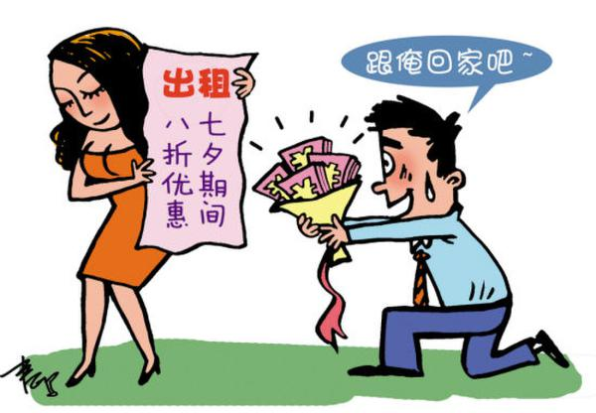
2.“公序良俗、生态保护”成民法基本原则
1）平等原则
2）意思自治原则
3）公平原则
4）诚实信用原则
5）公序良俗原则( 民事主体从事民事活动，不得违反法律，不得违背公序良俗.)
6）禁止权利滥用原则
7）生态保护原则（民事主体从事民事活动，应当有利于节约资源、 保护生态环境。 ）
（见《民法典》4、5、6、7、8、132、9条）

Slide 16

3. 英雄烈士，受法律特殊保护
（英烈保护条款）《民法典》第185条：“侵害英雄烈士等的姓名、肖像、名誉、荣誉，损害社会公共利益的，应当承担民事责任。”
英雄和烈士是一个国家民族精神的体现，是引领社会风尚的标杆，加强法律保护对于促进社会尊崇英烈，扬善惩恶，弘扬社会主义核心价值观意义重大。
案例：2013年5月22日，孙杰（微博账号“作业本”）发文侮辱、丑化；
2015年6月30日“作业本”加多宝丑化邱少云案一审宣判：判令二被告公开道歉、消除影响，并赔偿原告精神损失费。
（ [央视网视频]侮辱邱少云案两被告被判赔礼道歉）

Slide 17
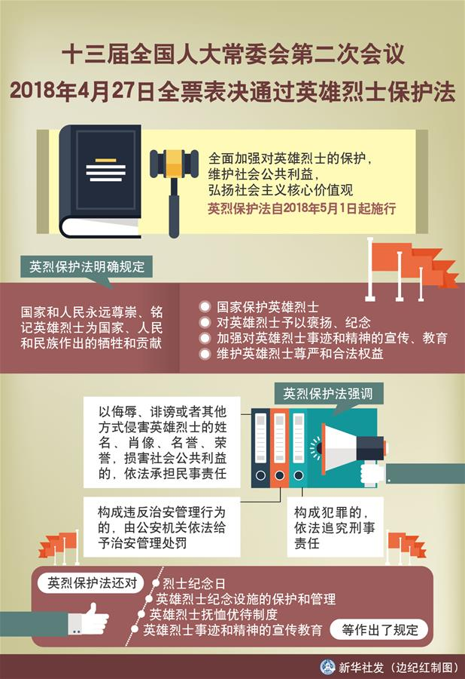
《刑法修正案（十一）》（2021-3-1实施）增加：
侮辱、诽谤或者以其他方式侵害英雄烈士的名誉、荣誉，损害社会公共利益，情节严重的，处三年以下有期徒刑、拘役、管制或者剥夺政治权利。（第299条之一）（侮辱英烈罪？）

Slide 18
《英雄烈士保护法》实施后第一案
2018年5月8日，被告西安摩摩公司通过其自媒体账号“暴走漫画”，在“今日头条”上发布了时长1分09秒的短视频。该视频的内容将叶挺烈士《囚歌》中的内容篡改为“为人进出的门紧锁着！为狗爬出的洞敞开着！一个声音高叫着！爬出来吧！无痛人流！”。该视频于2018年5月8日至2018年5月16日在互联网平台上发布传播后，多家新闻媒体对此予以转载报道，引起了公众关注和网络热议，在一定范围内造成了不良社会影响和后果。
法院认为，叶挺烈士在皖南事变后在狱中创作的《囚歌》充分体现了叶挺烈士百折不挠的革命意志和坚定不移的政治信仰，表现出的崇高革命气节和伟大爱国精神已经获得了全民族的广泛认同，已成为中华民族共同记忆的一部分，是中华民族宝贵的精神财富和社会主义核心价值观的重要内容，同时也是叶挺烈士享有崇高声誉的基础。西安摩摩公司制作的该视频篡改了《囚歌》内容，亵渎了叶挺烈士的大无畏革命精神，损害了叶挺烈士的名誉，不仅给叶挺烈士亲属造成精神痛苦，也伤害了社会公众的民族和历史感情，损害了社会公共利益，故被告西安摩摩公司上述行为已构成名誉侵权。
2018年9月28日，西安市雁塔区人民法院对叶挺烈士近亲属叶正光、叶大鹰、叶铁军、叶晓梅、叶小燕、叶文、叶敏起诉西安摩摩信息技术有限公司名誉侵权一案一审公开宣判，判决西安摩摩公司在国家新闻媒体上予以公开道歉，消除其侵权行为造成的不良社会影响，并判决被告西安摩摩公司向原告支付精神抚慰金10万元。

Slide 19
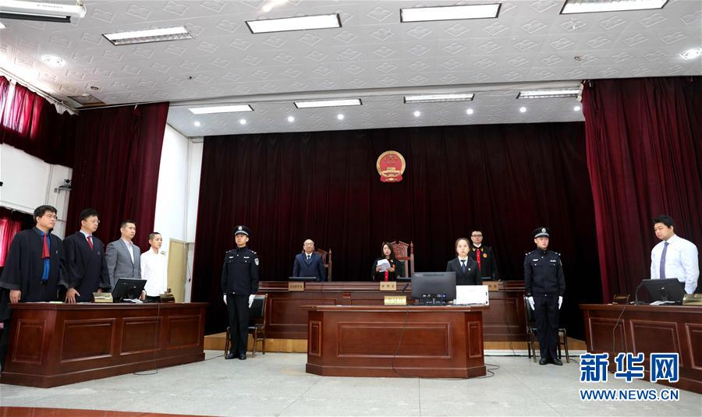
“‘暴走漫画’为什么专挑中小学生课本里的英烈丑化和调侃？他们的目的是利用青少年辨别力不足和逆反期心理，毁损共同思想基础，颠覆社会主流价值。”叶大鹰说。
《暴走漫画》称自己“习惯以一种娱乐化的方式去表达观点和态度”。专家表示，什么样的娱乐都不能搞低俗、庸俗、媚俗，都不能背离公理、破坏伦理、违背情理，都不能挑战社会底线、法律边线。
“英雄烈士名誉不容亵渎。”负责审理该案的审判长王娜娜说，本案中被告的行为及近年网络上频出的类似行为，不仅侵犯了革命先烈及其后人的人格尊严，也严重伤害了社会公众的民族和历史感情，要用法治手段维护英雄烈士光辉形象。
法律的生命力在于实施。从立法到司法，英烈保护法施行以来，全国已有多例运用法律保护英烈的典型案例，让法律真正“长出了牙齿”、形成了震慑。

Slide 20
总则编
4.八周岁孩子可以“打酱油”
案例：
10岁的小磊拿父亲的手机偷偷在游戏网站购买“皮肤”、“武器”等道具，充值近10万元，父亲发现后能向游戏网站要回这笔钱吗？
如果小磊用自己平时积攒的几十元零花钱去超市买玩具，父母可以要求商家退款吗？
析：八周岁以上的未成年人为限制民事行为能力人，实施民事法律行为由其法定代理人代理或者经其法定代理人同意、追认，但是可以独立实施纯获利益的民事法律行为或者与其年龄、智力相适应的民事法律行为。（第十九条）

Slide 21
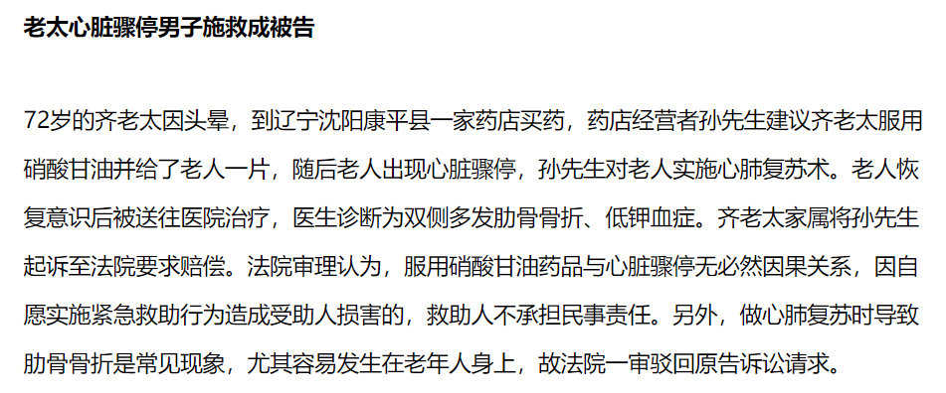
总则编
5.紧急救助不承担民事责任

Slide 22
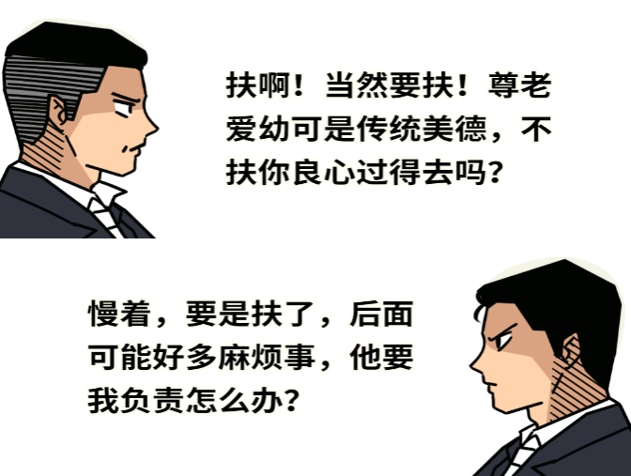
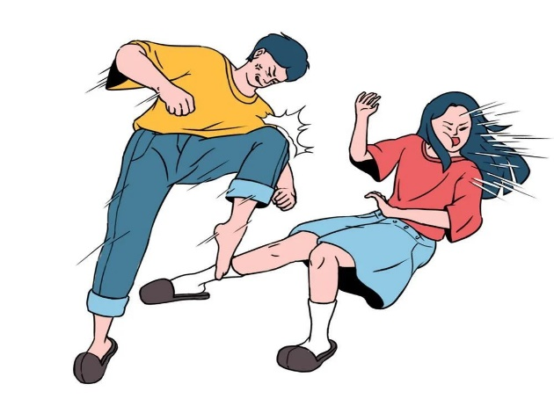
（1）你走着走着，发现一位老人摔倒在你面前，你扶不扶？
（2）假如今天你正走在路上，看到一名男子正在殴打一位女性，你冲上前去帮助那位被殴打的女子，却因此受了伤，怎么办？
（3）如果有人不小心溺水了，有人见义勇为，跳到河里去救人，结果人救上来了，自己却意外身亡了。这种情况下是没有施害的人，怎么办？

Slide 23
（《民法典》第183条）：因保护他人民事权益使自己受到损害的，由侵权人承担民事责任，受益人可以给予适当补偿。没有侵权人、侵权人逃逸或者无力承担民事责任，受害人请求补偿的，受益人应当给予适当补偿。
（《民法典》第184条）：
因自愿实施紧急救助行为造成受助人损害的，救助人不承担民事责任。
析：“好人法”《民法典》：
1、不让好人寒心，才可以造就更多的好人。
2、该出手时就出手，民法典给见义勇为者“撑腰”！

Slide 24
总则编
6.未成年人遭性侵，成年后还能起诉
向人民法院请求保护民事权利的诉讼时效期间为三年。现实中，一些未成年人遭性侵案件中，因未成年人心智尚未完全成熟，甚至许多未成年人不敢通过法律寻求保护。等到成年后，再去寻求法律救济，却往往已超过诉讼时效。
（《民法典》第191条）：未成年人遭受性侵害的损害赔偿请求权的诉讼时效期间，自受害人年满十八周岁之日起计算。

Slide 25
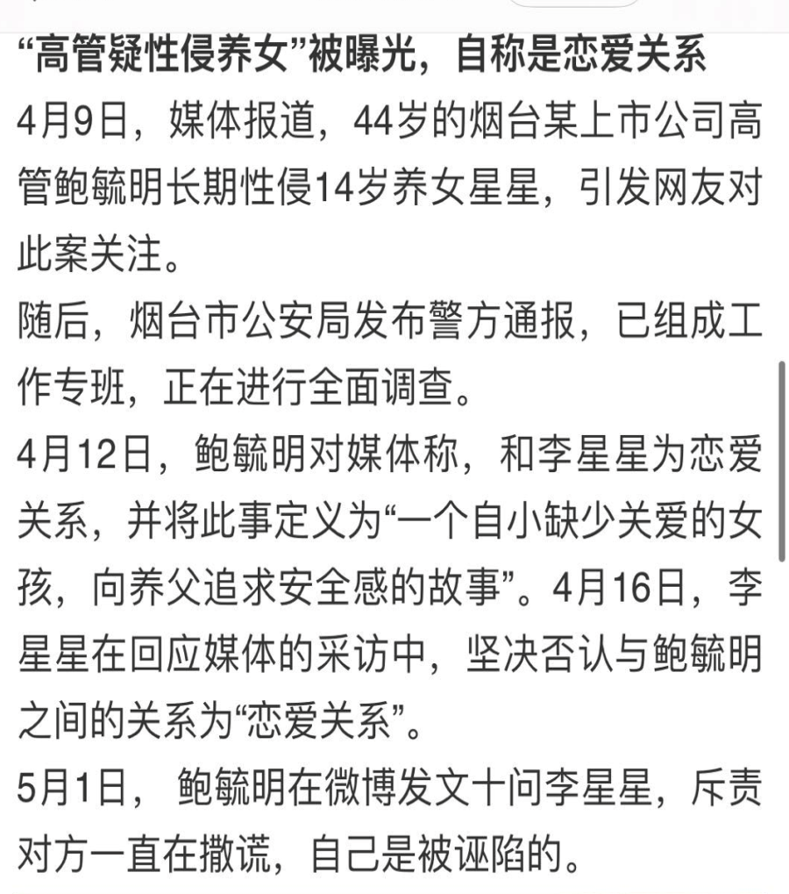
《民法典》第1102条： 无配偶者收养异性子女的，收养人与被收养人的年龄应当相差四十周岁以上。
《刑法修正案（十一）》：“对已满十四周岁不满十六周岁的未成年女性负有监护、收养、看护、教育、医疗等特殊职责的人员，与该未成年女性发生性关系的，处三年以下有期徒刑；情节恶劣的，处三年以上十年以下有期徒刑。（特殊职责人员性侵罪？）
“有前款行为，同时又构成本法第二百三十六条规定之罪（”强奸罪“）的，依照处罚较重的规定定罪处罚。”
据不完全统计，2019年性侵儿童的报案率只有7.3%，这就意味着有将近25万遭受性侵的儿童从未进行过报案，而这或许只是冰山一角。

Slide 26
《刑法修正案（十一）》（2021-3-1施行）
原条文 | 新条文
第十七条 已满十六周岁的人犯罪，应当负刑事责任。 已满十四周岁不满十六周岁的人，犯故意杀人、故意伤害致人重伤或者死亡、强奸、抢劫、贩卖毒品、放火、爆炸、投毒罪的，应当负刑事责任。 已满十四周岁不满十八周岁的人犯罪，应当从轻或者减轻处罚。 因不满十六周岁不予刑事处罚的，责令他的家长或者监护人加以管教；在必要的时候，也可以由政府收容教养。 | 第十七条 已满十六周岁的人犯罪，应当负刑事责任。 已满十四周岁不满十六周岁的人，犯故意杀人、故意伤害致人重伤或者死亡、强奸、抢劫、贩卖毒品、放火、爆炸、投放危险物质罪的，应当负刑事责任。 已满十二周岁不满十四周岁的人，犯故意杀人、故意伤害罪，致人死亡或者以特别残忍手段致人重伤造成严重残疾，情节恶劣，经最高人民检察院核准追诉的，应当负刑事责任。 对依照前三款规定追究刑事责任的不满十八周岁的人，应当从轻或者减轻处罚。 因不满十六周岁不予刑事处罚的，责令其父母或者其他监护人加以管教；在必要的时候，依法进行专门矫治教育。

Slide 27
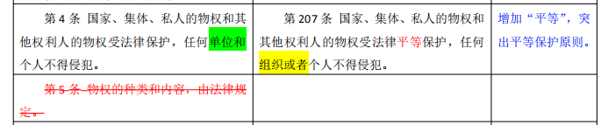
二、物权编：更好保护你的财产
1.突出平等保护原则

Slide 28
物权编
2.细化住宅建设用地使用权的自动续期规则
《民法典》第359条：
住宅建设用地使用权期限届满的，自动续期。续期费用的缴纳或者减免，依照法律、行政法规的规定办理。
非住宅建设用地使用权期限届满后的续期，依照法律规定办理。该土地上的房屋以及其他不动产的归属，有约定的，按照约定;没有约定或者约定不明确的，依照法律、行政法规的规定办理。

Slide 29
住宅用地使用权有期限限制
不动产权无期限限制
《中华人民共和国城镇国有土地使用权出让和转让暂行条例》第十二条规定“住宅建设用地使用权期限”：居住用地七十年。
（工业用地五十年；教育、科技、文化、卫生、体育用地五十年；商业、旅游、娱乐用地四十年；综合或者其他用地五十年）
《中华人民共和国物权法》第六十四条规定：私人对其合法的收入、房屋、生活用品、生产工具、原材料等不动产和动产享有所有权。——永久产权
长期争论不休
争论焦点
建设用地使用期间届满后，地上住宅如何处理？
《民法典》一锤定音：
住宅土地使用权满70年之后，可以自动续期，不必担心被收回。

Slide 30
物权编
自动续期不是问题，问题是“自动续期”之时，到底是免费续期，还是要补缴土地出让金？
《民法典》提出：
续期费用的缴纳或者减免，依照法律、行政法规的规定。
注：续期费用该怎么算，会不会又要交上一大笔钱？相关法律法规还没有出台，民法典草案上为此留出了立法空间。

Slide 31
3. 贯彻“三权分置”，确认“土地经营权”
《民法典》第339条： 土地承包经营权人可以自主决定依法采取出租、入股或者其他方式向他人流转土地经营权。
第340条： 土地经营权人有权在合同约定的期限内占有农村土地，自主开展农业生产经营并取得收益。
第341条： 流转期限为五年以上的土地经营权，自流转合同生效时设立。当事人可以向登记机构申请土地经营权登记；未经登记，不得对抗善意第三人。
二权分置：土地所有权（集体）+土地承包经营权（农民）
三权分置：土地所有权（集体）+土地承包权（农民） +土地经营权（第三人）
（见《农村土地承包法》第九条 承包方承包土地后，享有土地承包经营权，可以自己经营，也可以保留土地承包权，流转其承包地的土地经营权，由他人经营。2018-12-28修正）

Slide 32
《民法典》399条 下列财产不得抵押：
（一）土地所有权；
（二）耕地（已删除）、宅基地、自留地、自留山等集体所有土地的使用权，但是法律规定可以抵押的除外；
（三）学校、幼儿园、医疗机构等以公益为目的成立的非营利法人的教育设施、医疗卫生设施和其他公益设施；
（四）所有权、使用权不明或者有争议的财产；
（五）依法被查封、扣押、监管的财产；
（六）法律、行政法规规定不得抵押的其他财产。

Slide 33
物权编
4. 新设居住权（6个法条）
案 例 :上海独居老人李某有一个长期为自己服务的保姆苏某，保姆苏某已经60岁了，但举目无亲，老无所依。李某有A和B两套房，虽然觉得保姆苏某很可怜，但又并不希望通过遗嘱的方式将其中一套房遗赠给保姆苏某，因为他觉得这样对自己的子女显得过于苛刻了。2014年5月，李某订立遗嘱：李某死后，儿子继承房屋A，女儿继承房屋B，但在B房屋上为保姆苏某设立一个终生的居住权。
李某2018年去世后，尽管后来该房子为李某子女所继承，但是保姆苏某享有居住权，可以住到自己去世为止。

Slide 34
居住权
《民法典》第366条： 居住权人有权按照合同约定，对他人的住宅享有占有、使用的用益物权，以满足生活居住的需要。
居住权的法律特征：(一)居住权是在他人住宅上设立的物权；
(二)居住权是一种用益物权；
(三)居住权是为特定自然人设定的权利；
(四)居住权是为特定自然人生活居住的需要而设定的权利；
(五)设立居住权的，应当向登记机构申请居住权登记。居住权自登记时设立。

Slide 35
第367条 设立居住权，当事人应当采用书面形式订立居住权合同。
居住权合同一般包括下列条款：（一）当事人的姓名或者名称和住所；
（二）住宅的位置；（三）居住的条件和要求；（四）居住权期限；
（五）解决争议的方法。
第368条 居住权无偿设立，但是当事人另有约定的除外。设立居住权的，应当向登记机构申请居住权登记。居住权自登记时设立。
第369条 居住权不得转让、继承。设立居住权的住宅不得出租，但是当事人另有约定的除外。
第370条 居住权期限届满或者居住权人死亡的，居住权消灭。居住权消灭的，应当及时办理注销登记。
第371条 以遗嘱方式设立居住权的，参照适用本章的有关规定。

Slide 36
居住权与租赁权有何区别？
第一,居住权为一种独立的用益物权,租赁权则属于债权。居住权因此具有物权的所有特征对世性、绝对性、直接支配性等，作为债权的租赁权则具有相对性,租赁权人只能对抗特定的债务人。居住权无期限限制，租赁有20年期限限制。
第二,在不动产物权变动采取生效要件主义的法制下，设定居住权必须加以登记。未登记的,不发生设定居住权的效力，租赁权本质上是一种债权，其设立在某些情况下即便不登记也是可以的。
第三,居住权的设定基本上是一种无偿的,带有扶助、友善、帮助的“恩行为”的性质,而租赁合同则是一种双务合同有偿合同,双方都享有权利、承担义务。也就是说,取得租赁权,以支付租金为条件。

Slide 37
三、合同编：守合同重信用
作为第三编的民法典合同编有526个条文，占到了民法典全部条文的一半，可谓“浓墨重彩”。这500多个法条既有对施行了20多年《合同法》的继承，也有对它的反思，更有与时俱进的创新。

Slide 38
合同编
1、电子合同开启无纸化时代
《民法典》第512条： 通过互联网等信息网络订立的电子合同的标的为交付商品并采用快递物流方式交付的，收货人的签收时间为交付时间。电子合同的标的为提供服务的，生成的电子凭证或者实物凭证中载明的时间为提供服务时间；前述凭证没有载明时间或者载明时间与实际提供服务时间不一致的，以实际提供服务的时间为准。
电子合同的标的物为采用在线传输方式交付的，合同标的物进入对方当事人指定的特定系统且能够检索识别的时间为交付时间。
电子合同当事人对交付商品或者提供服务的方式、时间另有约定的，按照其约定
析：为适应电子商务快速发展以及百姓网购需求的增多，民法典规定，数据电文也有法律效力。

Slide 39
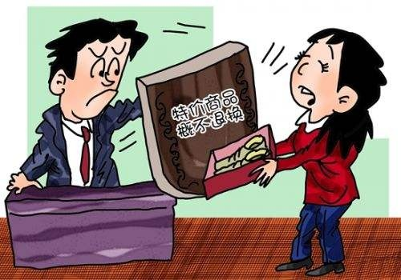
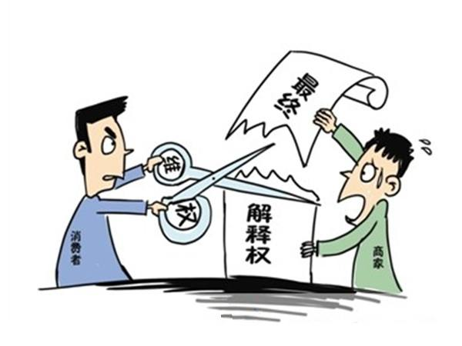
合同编
2、完善对格式条款的规定：对商家霸王条款”说“不！”
案例：快运公司限定索赔期限
部分快运条款中规定：任何索赔必须在发件后10天以内以书面形式通知最近的快运收件机构，逾期即视为自动放弃索赔要求。
析：消费者与快递公司签订了速递合同后，快递公司应依法提供迅速、准确、安全、方便的服务。消费者应当在合理的期限内检验货物，但不等于检验时就能马上发现问题。根据法律的有关规定，诉讼时效期间从知道或者应当知道权利被侵害时起计算。快递公司不能只因消费者超过该公司规定的极为短暂的异议请求期，就单方取消消费者的索赔权、诉讼权。

Slide 40
格式条款
（《民法典》第496条）：格式条款是当事人为了重复使用而预先拟定，并在订立合同时未与对方协商的条款。
采用格式条款订立合同的，提供格式条款的一方应当遵循公平原则确定当事人之间的权利和义务，并采取合理的方式提示对方注意免除或者减轻其责任等与对方有重大利害关系的条款，按照对方的要求，对该条款予以说明。提供格式条款的一方未履行提示或者说明义务，致使对方没有注意 或者理解与其有重大利害关系的条款的，对方可以主张该条款不成为合同的内容。
析：在《民法典》之前，格式条款没有合理提示说明的，适用可撤销的规定，而撤销本身应通过诉讼行使，且行使有期限限制（一年）。《民法典》将格式条款的可撤销变为“可主张不成为合同的内容”，降低了抗辩成本。

Slide 41
合同编
3、物业服务人不得采取不当手段催交物业费
案例：市民黄女士家住水墨三十度小区31幢，前天她在家清洗衣物，小区物业上门催缴物业费。因小区车辆存在乱停乱放的现象，黄女士认为物业管理不到位，因此拒交物业费。没想到，过了一会儿，家里水龙头中流出的自来水越来越小，根本无法正常使用。自家没有欠水费，怎么会出现这种情况？黄女士赶紧联系了自来水公司，工作人员称，水费缴纳正常，也并未关闭阀门。“没有专业工具根本无法关闭水阀，难道是物业关的？”然而，物业人员称，并非物业关闭水阀，但可以为黄女士开启，前提是业主补齐欠缴的物业费。无奈下，黄女士同意补齐物业费，物业人员随即开启了水阀。
家住1幢的邢先生也向反映了类似情况。上周六，邢先生家中突然断电，询问供电公司得知，并未欠缴电费。联系物业后，工作人员表示可以帮忙恢复供电，但需要邢先生先补齐欠缴的物业费。最后，邢先生自己想办法接通了电路，家中才恢复了供电。

Slide 42
合同编
业主应当按照约定向物业服务人支付 物业费。物业服务人已经按照约定和有关规定提供服务的，业主不得以未接受或者无需接受相关物业服务为由拒绝支付物业费。
业主违反约定逾期不支付物业费的，物业服务人可以催告其在合理期限内支付;合理期限届满仍不支付的，物业服务人可以提起诉讼或者申请仲裁。
物业服务人不得采取停止供电、供水、供热、供燃气等方式催交物业费。（第九百四十四条）

Slide 43
合同编
4. 物业服务人应当制止在物业服务区内违反法律法规的行为
对物业服务区域内违反有关治安、环保、消防等法律法
规的行为，物业服务人应当及时采取合理措施制止、向有关 行政主管部门报告并协助处理。（《民法典》第942条第二款）

Slide 44
合同编
案例：浙江省永嘉县一居民乔迁时在小区燃放烟花，致小区另一居民新房失火受损，永嘉县人民法院一审判决认定小区物业公司管理不善，判令其承担15%的损害赔偿责任，赔偿73529.85元。近日，温州市中级人民法院作出维持原判的终审判决。
法院终审认为，本案系燃放烟花爆竹引起损害赔偿纠纷，大管家物业公司在物业管理中没有完全履行职责，对在大院内燃放烟花爆竹制止不力，缺乏相应的应急救火的预案，对该起火灾事故的发生存在一定的过错，应承担相应的赔偿责任，原审判决大管家物业公司承担15%比例的赔偿责任并无不当。遂判决驳回上诉，维持原判。

Slide 45
合同编
5.在不可撤销的赠与情形中增加“助残”
《民法典》第658条：
赠与人在赠与财产的权利转移之前可以撤销赠与。
经过公证的赠与合同或者依法不得撤销的具有救灾、扶贫、助残等公益、道德义务性质的赠与合同，不适用前款规定。
案例： 山西女孩杨晓娟在4岁时遇火灾，腿部被烧伤。在获得好心人帮助的同时，也有一些单位在宣扬捐款后，迟迟不兑现。2009年，全国敬老爱老助老主题教育活动组委会办公室敬老护苗行动组织委员会（下称敬老护苗行动组委会）捐助3000元，至今杳无音讯；2012年，巨人学校宣称捐助5万元助学基金，此后再无消息。 当杨晓娟的父亲杨晋富再次向两单位追讨捐款，得到的答复均为：负责人在外地，等消息吧。

Slide 46
案例：2019年10月，车女士带着自己泰迪犬“欢欢”散步，不想爱犬意外走失。“欢欢”虽然并非高贵的纯种狗，但极通人性，与车女士一家结下很深的感情。车女士为此茶饭不思，家人及亲戚朋友多次寻找未果，无奈之下在大街小巷分别张贴了“寻爱犬”悬赏启事，声明帮忙找到爱犬的“酬谢1万元”。
一周后，王某联系到车女士，声称捡到一条泰迪犬，并将装扮描述给车女士。车女士据此确认王某捡到的正是自己的爱犬“欢欢”，于是双方相约见面。当王某要求车女士按照启事中所说，支付酬金1万元时，车女士不但拒绝，还说拾得他人财物是不当得利，必须交还遗失者，如果不交则属非法占有构成侵占。王某见车女士如此不讲诚信，非常生气。就对车女士说，如果你不兑现承诺，我就到法院告你。车女士却说，告也没用，你想侵占我的钱财，告到法院，也是败诉。
合同编
6.明确悬赏广告
悬赏广告属于以其他方式订立的合同。这得益于民法典对于合同的订立方式新增了一种“其他方式”。
《民法典》第499条： 悬赏人以公开方式声明对完成特定行为的人支付报酬的，完成该行为的人可以请求其支付。

Slide 47
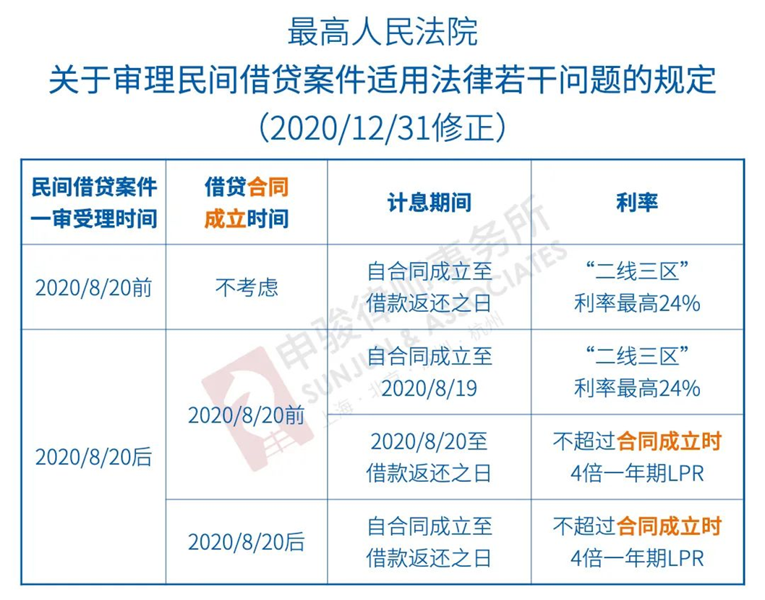
7. 禁止高利贷
最高法再次修改《关于审理民间借贷案件适用法律若干问题的规定》民间借贷利率保护上限有调整：利率保护上限以2020年8月20日为界，前后有别
民法典首次从法律层面禁止高利放贷。
《民法典》第六百八十条： 禁止高利放贷，借款的利率不得违反国家有关规定。
借款合同对支付利息没有约定的，视为没有利息。
LPR:指经人民银行授权发布的“一年期贷款市场报价利率”

Slide 48
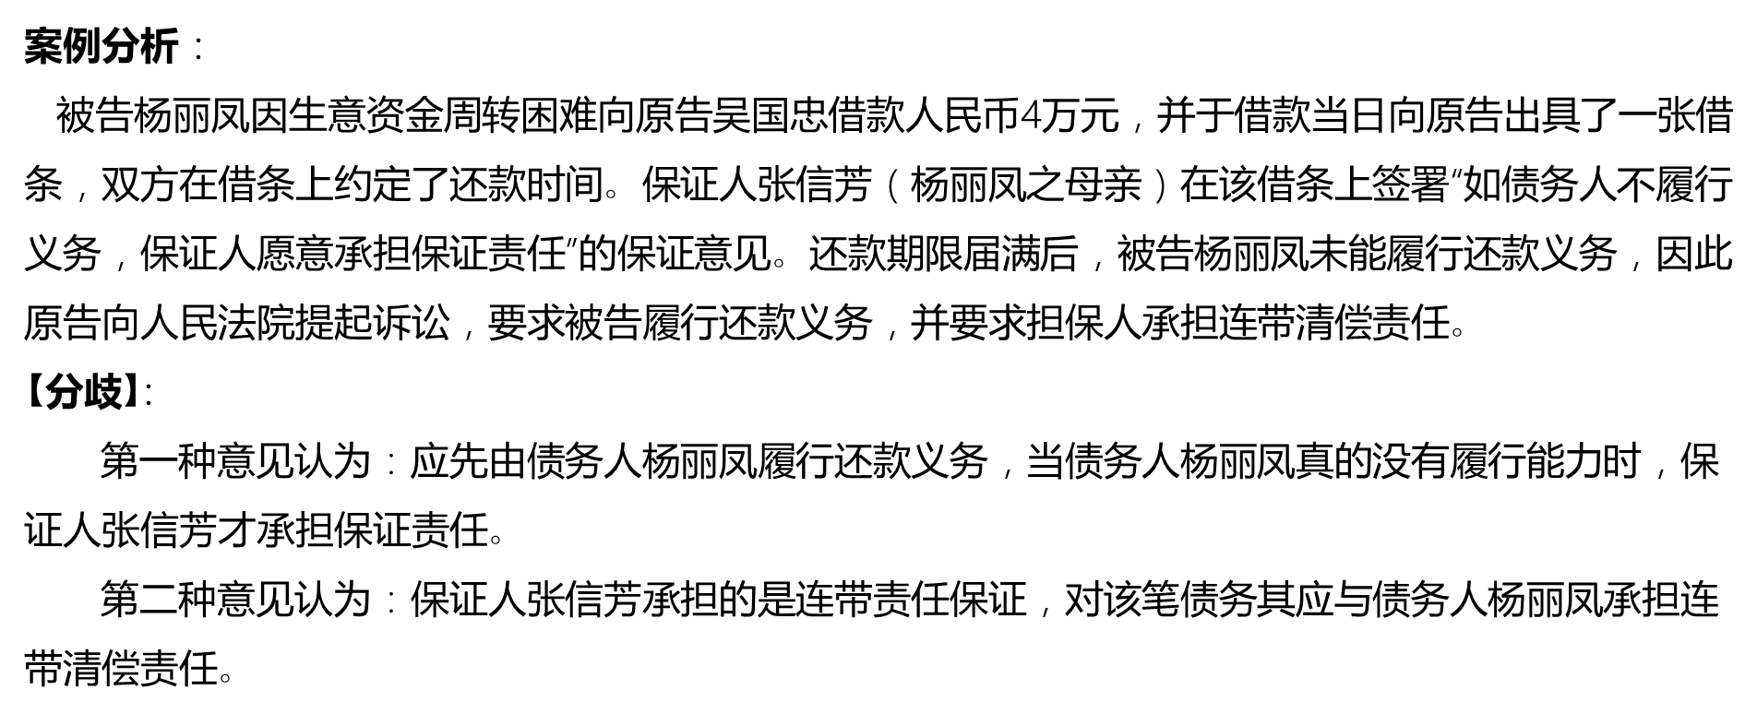
8. 保证方式推定颠覆性改变

Slide 49
合同编
保证方式没有约定或约定不明不再推定为连带责任保证，而是推定为一般保证。
《民法典》第686条 保证的方式包括一般保证和连带责任保证。
当事人在保证合同中对保证方式没有约定或者约定不明确的，按照一般保证承担保证责任。

Slide 50
合同编
9.新增视为同意转租的情形：
《民法典》
第718条 出租人知道或者应当知道承租人转租，但是在六个月内未提出异议的，视为出租人同意转租。

Slide 51
四、人格权编：让每个人活得有尊严
1.加强对隐私权和个人信息的保护
首次明确了隐私是自然人的私人生活安宁和不愿为他人知晓的私密空间、私密活动、私密信息。同时，针对互联网和大数据技术发展带来的侵害个人信息现象，不仅明确自然人的个人信息受法律保护，还将自然人的“电子邮箱”“生物识别信息”“健康信息”“行踪信息”纳入个人信息的范围。

Slide 52
人格权编
2.确立器官捐献的基本规则-首提人体器官捐献
（《民法典》第一千零六条）规定：“完全民事行为能力人有权依法自主决定无偿捐献其人体细胞、人体组织、人体器官、遗体。任何组织或者个人不得强迫、欺骗、利诱其捐献。禁止以任何形式买卖人体细胞、人体组织、人体器官、遗体。违反前款规定的买卖行为无效。“
（《民法典》第一千零九条） 从事与人体基因、人体胚胎等有关的医学和科研活动的，应当遵守法律、行政法规和国家有关规定，不得危害人体健康，不得违背伦理道德，不得损害公共利益。

Slide 53
人格权编
(1) 民法典把人体组织、器官写到法律里面，这是中国民事法律体系的第一次。
(2) 民法典物权编之所未把人体组织、人体器官写入其中，就是担心有人会误解为组织器官是财产权，如果是财产权就和无偿可能出现矛盾了。这可能是立法者的一个担忧。
(3) 基因克隆、代孕、堕胎等问题在民法典人格权编草案中都没有涉及。我国不允许代孕，民法典应该有禁止性的规定。

Slide 54
人格权编
3.增加规定“生命尊严”
《民法典》第1002条 自然人享有生命权。自然人的生命安全和生命尊严受法律保护。任何组织或者个人不得侵害他人的生命权。
析：增加规定“生命尊严”，体现法律在更大程度上许可个人决定命运，保护患者自主选择的尊严，许可患者选择以尊严和体面的方式离世，以确保其在生命的全过程中充分享有尊严。（安乐死？）

Slide 55
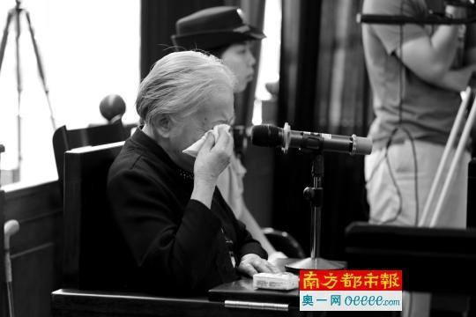
人格权编
案例：
83岁的黄某某出庭受审，痛苦落泪。
细心照料智障的儿子40余年，近年来因身体每况愈下，担心自己去世后儿子得不到好的照顾，广州市越秀区一位83岁老母亲黄某某选择了“先送走”智障儿子，后自首。
2017年10月26日下午，广州市越秀区人民法院对该案一审判决，黄某某构成故意杀人罪，判处有期徒刑三年，缓刑四年。该案由越秀区检察院检察长主诉，越秀区人民法院院长主审。法庭评价，黄某某是“因爱杀子”，其行为构成犯罪，但减轻判罚。

Slide 56
五、婚姻家庭编：家和万事兴
1. 婚姻家庭受国家保护
《民法典》第1041条：婚姻家庭受国家保护。实行婚姻自由、一夫一妻、男女平等的婚姻制度，保护妇女、未成年人、老年人、残疾人的合法权益。（删除“实行计划生育”）
《民法典》１０４３条：家庭应当树立优良家风，弘扬家庭美德，重视家庭文明建设。

Slide 57
五、婚姻家庭编
2. 新增”亲属、近亲属、家庭成员”的法定范围
亲属包括配偶、血亲和姻亲。
配偶、父母、子女、兄弟姐妹、祖父母、外祖父母、孙子女、外孙子女为近亲属。
配偶、父母、子女和其他共同生活的近亲属为家庭成员。

Slide 58
五、婚姻家庭编：家和万事兴
3. 离婚太冲动，30天内可撤回
自婚姻登记机关收到离婚登记申请之日起三十日内，任何一方不愿意离婚的，可以向婚姻登记机关撤回离婚登记申请。
前款规定期限届满后三十日内，双方应当亲自到婚姻登记机关申请发给离婚证;未申请的，视为撤回离婚登记申请。（《民法典》第1077条）
析：为减少“头脑发热”式离婚，民法典规定了提交离婚登记申请后三十日的离婚冷静期。仅仅适用于协议离婚。网友反应不一。

Slide 59
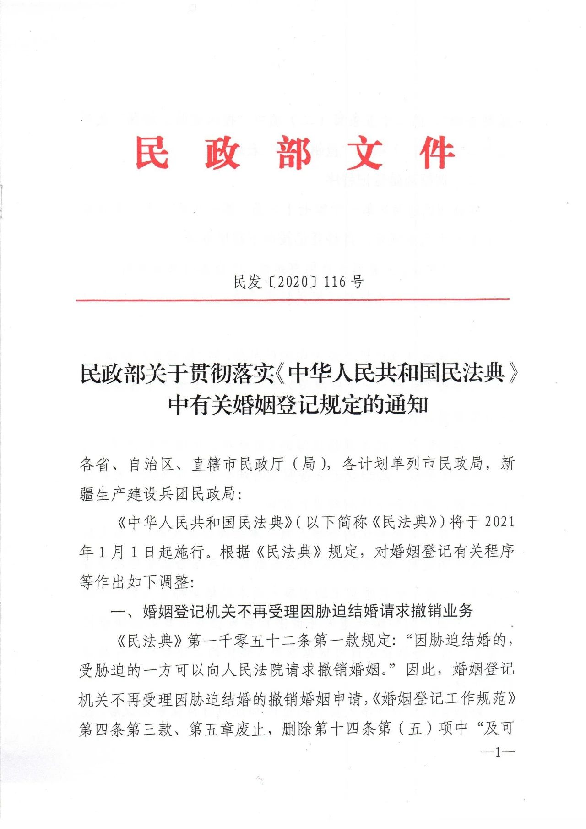
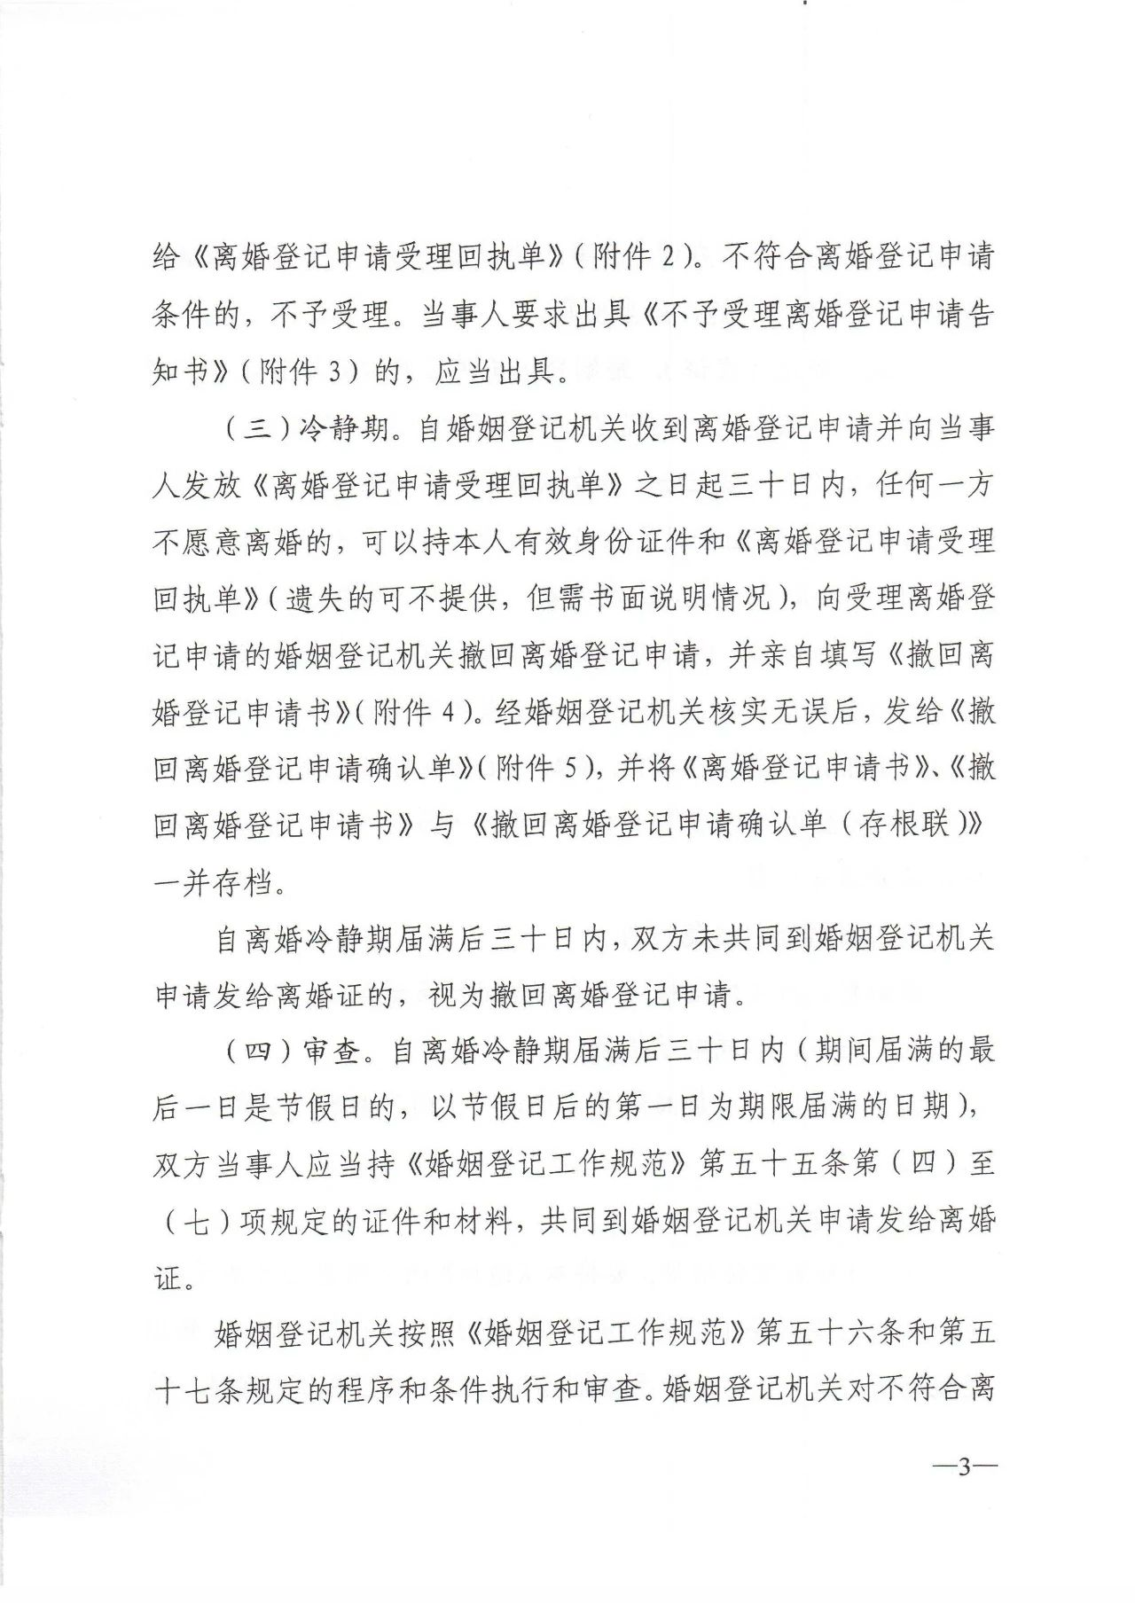
离婚冷静期

Slide 60
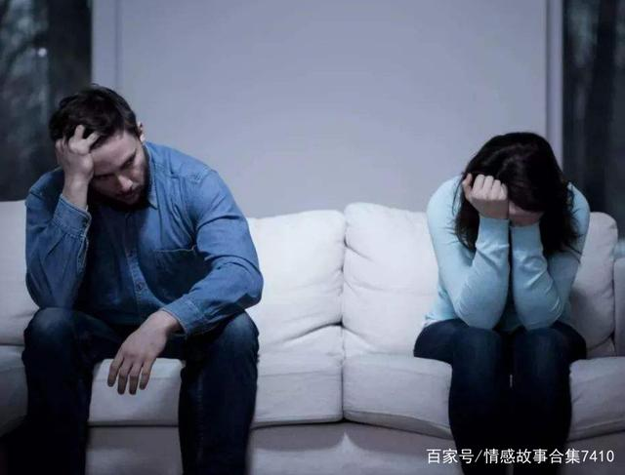
离婚冷静期
1、离婚冷静期是指夫妻离婚时，政府强制要求双方暂时考虑清楚后再行决定是否继续离婚。仅仅适用于协议离婚。
2、中国此方面的变化：
（1）1994年的《婚姻登记管理条例》(此法律现已失效)中曾规定了“审查期”。
第十六条：婚姻登记管理机关对当事人的离婚申请进行审查，自受理申请之日起一个月内，对符合离婚条件的，应当予以登记，发给离婚证，注销结婚证。当事人从取得离婚证起，解除夫妻关系。
（2）2003年修改后的《婚姻登记管理条例》改为当场发证。

Slide 61
婚姻家庭编
4.想离婚又多了一条路径
针对离婚诉讼中出现的“久调不判”的现象，民法典规定，经人民法院判决不准离婚后，双方又分居满一年，一方再次一起离婚诉讼的，应当准予离婚，还对方一份自由。（《民法典》第一千零七十九条第五款）

Slide 62
婚姻家庭编
案例：男子陈某以妻子李某赌博屡教不改为由，三次向广东省雷州市人民法院提起离婚诉讼，要求与妻子李芳离婚。但法院审理后均判决驳回了陈明的诉讼请求。陈明与妻子李芳于1997年经人介绍认识，婚后生育一子一女。陈明认为婚后李芳赌博屡教不改，甚至被迫卖房抵赌债。李芳缺乏家庭责任感，经常夜不归宿的行为，导致夫妻感情不断恶化，矛盾尖锐。为此，陈明曾两次向法院起诉要求与李芳离婚，但法院均判决不准离婚。判决后，陈明与妻子仍分居生活，互不联系，为此陈明认为二人已无和好可能，夫妻感情已完全破裂，于2018年10月再次向法院提起离婚诉讼。妻子李芳到庭参加了诉讼。在法庭上，李芳否认了陈明的说法，并表示不同意离婚，她认为陈明起诉离婚目的不纯，因为其已与案外异性同居并生育了孩子。
法院审理后认为，陈明主张李芳有赌博恶习屡教不改，缺乏家庭责任感，长期分居，互不履行夫妻义务的案件事实，但未提供充分证据予以证实，无法证明夫妻感情已完全破裂，应驳回陈明的诉讼请求，故判决不准陈明与李芳离婚。

Slide 63
婚姻家庭编
5. 疾病作为婚姻无效的事由被删除
民法典不再将“患有医学上认为不应当结婚的疾病”作为禁止结婚的情形。《民法典》第1053条规定：一方患有重大疾病的，应当在结婚登记前如实告知另一方；不如实告知的，另一方可以向人民法院请求撤销婚姻。
请求撤销婚姻的，应当自知道或者应当知道撤销事由之日起一年内提出。
析：一方面避免对患病人群的歧视，另一方面规定告知义务，保障夫妻一方的知情权，防止骗婚、婚后病发给另一方带来过重的扶养义务。

Slide 64
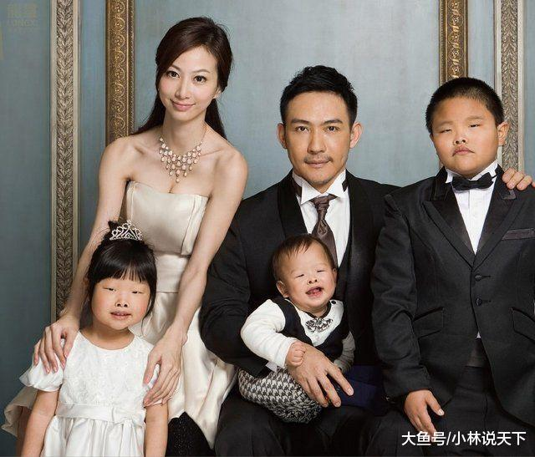

6. 离婚时损害赔偿适用情形增加
案例：冯先生在女儿出生后对妻子的长相产生质疑的，因为女儿生得太丑，且和父母都不像。冯以为妻子不忠，起诉到法院。面对指控，冯妻承认自己曾花费62万多元整容，使得容貌发生了巨大变化。整容是在两人认识前做的，但她从未向丈夫坦白整容事宜。、
冯先生认为妻子用虚假的容貌骗其与之结婚，所以提出离婚。法院同意了他的诉求并准予了他的赔偿要求。
民法典第1091条规定，有下列情形之一，导致离婚的，无过错方有权请求损害赔偿：（一）重婚；（二）与他人同居；（三）实施家庭暴力；（四）虐待、遗弃家庭成员；（五）有其他重大过错（新增加）。
民法典第1043条，夫妻应当相互忠实。

Slide 65
婚姻家庭编
7.离婚负债多，法律来辨析
《民法典》第1064条：
夫妻双方共同签名或者夫妻一方事后追认等共同意思表示所负的债务，以及夫妻一方在婚姻关系存续期间以个人名义为家庭日常生活需要所负的债务，属于夫妻共同债务。
夫妻一方在婚姻关系存续期间以个人名义超出家庭日常生活需要所负的债务，不属于夫妻共同债务；但是，债权人能够证明该债务用于夫妻共同生活、共同生产经营或者基于夫妻双方共同意思表示的除外。

Slide 66
夫妻共同债务认定原则
（1） 共债共签：夫妻双方共同签字确认的债务应当属于夫妻共同债务。
（2）“事后追认”：如果负债时由夫妻一方签字，但事后另一方以追认等共同意思表示认可该债务的，也应当属于夫妻共同债务。
（3）“家事代理权”：如果夫妻一方在婚姻关系存续期间以个人名义为家庭日常生活需要所负的债务，则无论另一方是否签字或事后认可，则都应当属于夫妻共同债务。
（4）“共同受益”：如果夫妻一方在婚姻关系存续期间以个人名义超出家庭日常生活需要所负的债务，将先推定为不属于夫妻共同债务。只有在债权人有证据证明该债务被用于共同生活、共同生产经营或夫妻双方同意的情况下，才能被认定为夫妻共同债务。（推翻了之前《婚姻法司法解释（二）》关于“夫妻共同债务推定”的认定规则）

Slide 67
婚姻家庭编
8. 离婚案件中二周岁以下子女抚养权不再有争议
民法典将现行婚姻法规定的“哺乳期内的子女，以随哺乳的母亲为原则”修改为“不满两周岁的子女，由母亲直接抚养为原则”，以增强可操作性。
第一千零八十四条第三款 离婚后，不满两周岁的子女，以由母亲直接抚养为原则。 已满两周岁的子女，父母双方对抚养问题协议不成的，由人 民法院根据双方的具体情况，按照最有利于未成年子女的原 则判决。子女已满八周岁的，应当尊重其真实意愿。

Slide 68
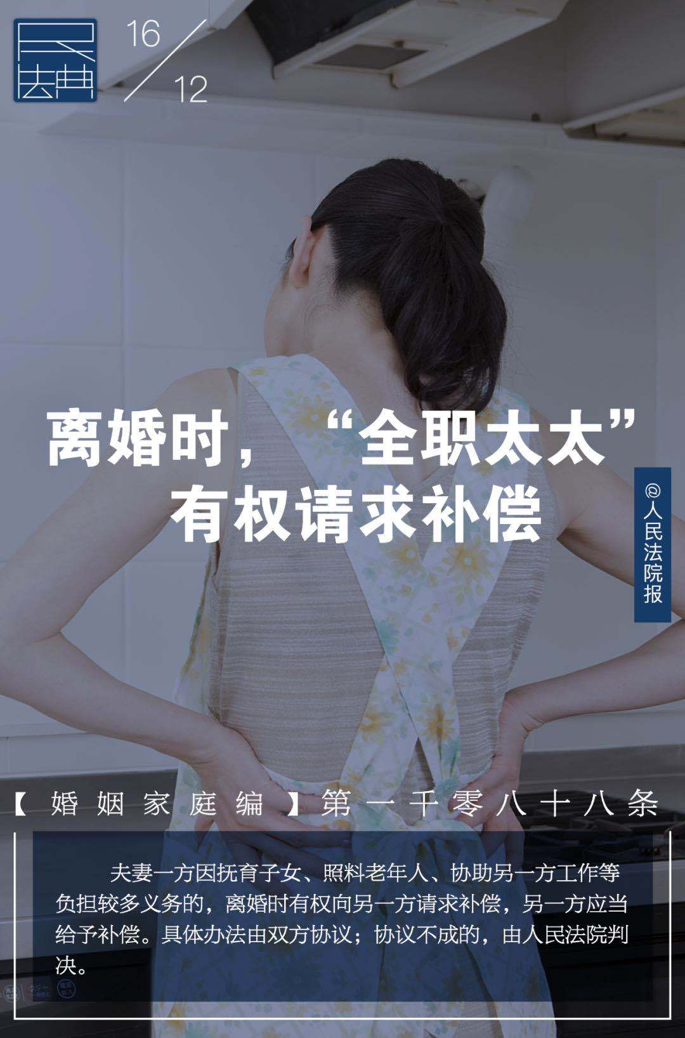
9.扩大家务补偿请求权范围
《民法典》第一千零八十八条： 夫妻一方因抚育子女、照料老年人、协助另一方工作等负担较多义务的，离婚时有权向另一方请求补偿，另一方应当给予补偿。具体办法由双方协议；协议不成的，由人民法院判决。
析：原婚姻法中家务请求权仅适用于约定分别财产制，民法典不再局限于约定分别财产制的情形，只要负担了较多的家务义务的一方，离婚时就有权要求另一方补偿，这既尊重了劳动付出，也有利益平衡双方利益。。

Slide 69
第六编 继承编
1.增加打印、录像遗嘱新形式
隋大爷与李大妈共有四个子女。隋大爷早在十几年前去世，生前未留遗嘱。几年前，李大妈生病住院期间，考虑到小女儿多年来对自己悉心照料，就在两位单位退休同事的见证下，通过录像的方式立下遗嘱，将自己所有的房产留给小女儿。李大妈去世后，其他子女认为录像形式的遗嘱不是法律规定的有效遗嘱，要求按法定继承方式分割房屋。
在另一起案例中，周大爷夫妇生前订立的一份打印遗嘱，虽然有周大爷捺印和妻子的亲笔签名，但还是招致没有获得遗产的子女的异议，认为打印遗嘱的形式不符合法定要求。

Slide 70
遗嘱法定形式
（1）、我国原《继承法》中规定了遗嘱的五种形式：自书、代书、录音、口头、公证，但并未规定录像、打印等形式遗嘱的订立形式和要求。《民法典》明确了录像、打印遗嘱的法律效力。
（2）、遗嘱的几种法定形式
第一千一百三十四条 自书遗嘱由遗嘱人亲笔书写，签名，注明年、月、日。
第一千一百三十五条 代书遗嘱应当有两个以上见证人在场见证，由其中一人代书，并由遗嘱人、代书人和其他见证人签名，注明年、月、日。
第一千一百三十六条 打印遗嘱应当有两个以上见证人在场见证。遗嘱人和见证人应当在遗嘱每一页签名，注明年、月、日。
第一千一百三十七条 以录音录像形式立的遗嘱，应当有两个以上见证人在场见证。遗嘱人和见证人应当在录音录像中记录其姓名或者肖像，以及年、月、日。
第一千一百三十八条 遗嘱人在危急情况下，可以立口头遗嘱。口头遗嘱应当有两个以上见证人在场见证。危急情况消除后，遗嘱人能够以书面或者录音录像形式立遗嘱的，所立的口头遗嘱无效。
第一千一百三十九条 公证遗嘱由遗嘱人经公证机构办理。

Slide 71
继承编
2.废除公证遗嘱效力优先规则
1、为尊重遗嘱人的真实意愿，《民法典》删除了现行继承法关于公证遗嘱效力优先的规定，以更好保护民法当事人意思自治原则。（第1135、1141条）；
2、第1142条 遗嘱人可以撤回、变更自己所立的遗嘱。
立遗嘱后，遗嘱人实施与遗嘱内容相反的民事法律行为的，视为对遗嘱相关内容的撤回。立有数份遗嘱，内容相抵触的，以最后的遗嘱为准。

Slide 72
继承编
3. 侄子侄女能否继承叔伯遗产？
张某父母
《民法典》第1128条：
被继承人的子女先于被继承人死亡的，由被继承人的子女的直系晚辈血亲代位继承。
被继承人的兄弟姐妹先于被继承人死亡的，由被继承人的兄弟姐妹的子女代位继承。
代位继承人一般只能继承被代位继承人有权继承的遗产份额。
（配偶） 张某 张某兄姐
张某子女
张某兄姐之子女
张某孙子女

Slide 73
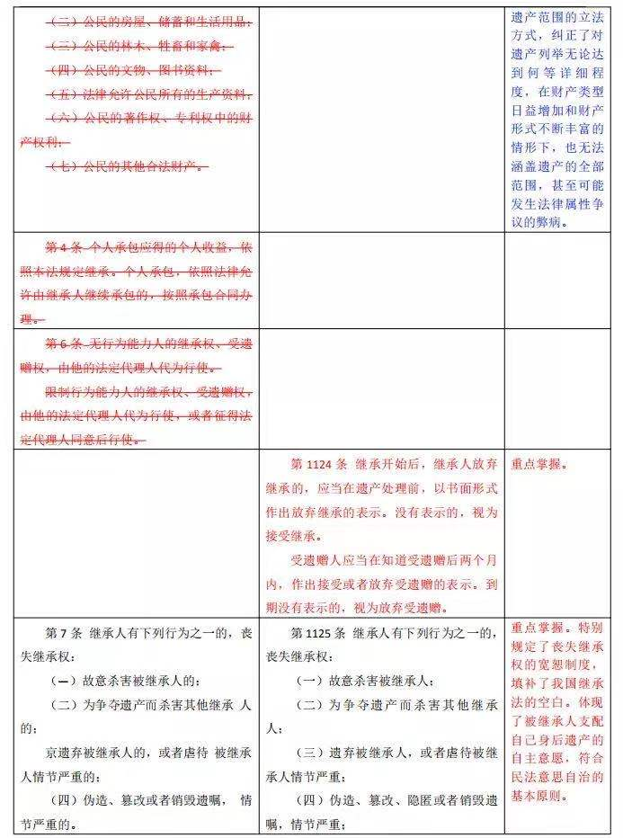
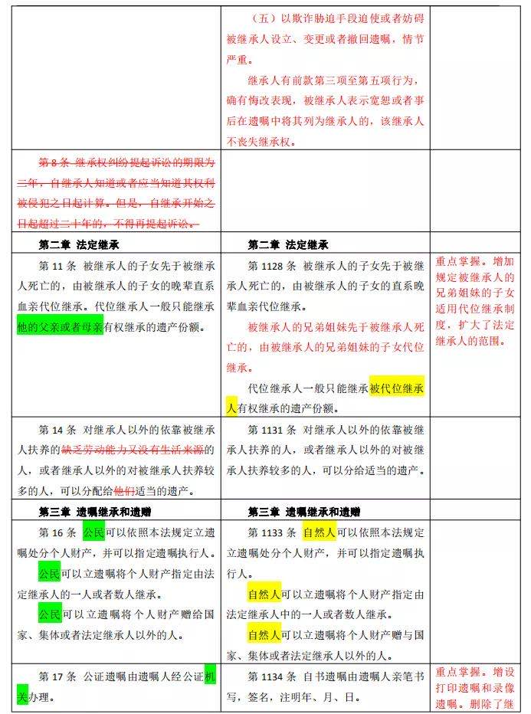
继承编
4. 增加继承人悔改制度

Slide 74
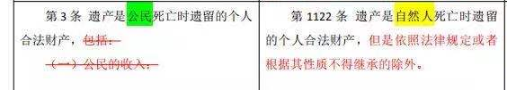
5. 概括规定遗产范围
对遗产范围采取概括式规定，改变了原继承法采取的“列举”方式，纠正了对遗产列举无论达到何等详细程度，在财产类型日益增加和财产形式不断丰富的情形下，也无法涵盖遗产的全部范围，甚至可能发生法律属性争议的弊端。

Slide 75
七、侵权责任编：个人权利保障书
1.确立“自甘风险”规则
案例：J公司职工组成的足球队与X公司职工组成的足球队举行足球比赛，双方单位同意该场比赛，原告刘某得知赛事后，也来到赛场。比赛进行到下半场时，X公司职工刘某即上场担任该队守门员，双方单位均未表示异议。比赛中，J公司郑某带球进攻时，刘某上前扑球，双方发生碰撞，致使刘某腿部左膑骨粉碎性骨折。随后刘某起诉至法院请求J公司、X公司以及郑某赔偿。

Slide 76
侵权责任编
自愿参加具有一定风险的文体活动，因其他参加者的行为受到损害的，受害人不得请求其他参加者承担侵权责任;但是，其他参加者对损害的发生有故意或者重大过失的除外。（《民法典》第1176条第一款）

Slide 77
北京朝阳法院适用《民法典》“自甘冒险”条款的首例民事案件
案情：原告与被告均为羽毛球业余爱好者，自2015年起自发参加羽毛球比赛。2020年4月28日上午9时，原告、被告与案外四人在朝阳区红领巾公园进行羽毛球3V3比赛。比赛过程中，原告被被告击打的羽毛球击中右眼。事发后，原告由被告陪同至医院就诊，此后，被诊断为右眼人工晶体脱位、前房积血等。5月28日，原告入院接受治疗。7月6日，医院出具诊断证明，显示：原告术前见右眼视神经萎缩，术后5周余验光提示右眼最佳矫正视力为0.05
因在自发组织的羽毛球比赛中被对方击出的羽毛球击中右眼受伤，宋先生以身体权为由将球友周先生诉至法院，要求其赔偿医疗费、护理费、住院伙食补助费等各项费用。
2001年1月4日上午，北京市朝阳区人民法院（下称朝阳法院）一审依法对此案进行了公开审理，并当庭宣判，认为宋先生自愿参加具有一定风险的对抗性竞技比赛，将自身置于潜在危险之中，应认定为自甘冒险的行为，且周先生不存在故意或重大过失，故根据《民法典》第一千一百七十六条第一款的规定，判决驳回了宋先生的全部诉讼请求。

Slide 78
侵权责任编
2.明确高空抛物责任，守护头顶上的安全
《民法典》吸收侵权责任法和最高人民法院2019年发布的《关于依法妥善审理高空抛物、坠物案件的意见》精神，将对高空安全的保护推向了全新的高度，明确禁止从建筑物中抛掷物品，对高空抛物、高空坠物致人损害的民事责任进行了厘定，也对物业服务企业的安全保障责任和公安机关的调查责任作出了规定。民法典的实施对遏制高空抛物行为发生、保护人民群众生命财产安全具有重要作用。
除了民事责任，如果故意从高空抛掷物品，情节严重的，还有可能构成犯罪。刚刚颁布的刑法修正案（十一）也进一步规定高空抛物情节严重的构成犯罪，承担刑事责任，责任人需要付出更高的法律代价。

Slide 79
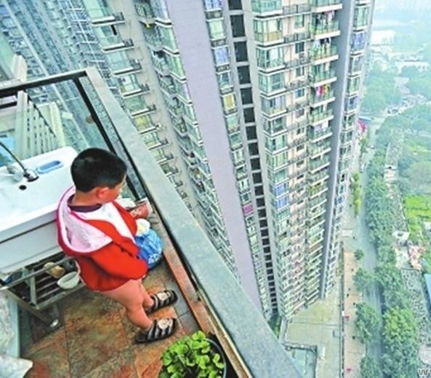
广州一“熊孩子”高空抛落矿泉水致人受伤，家长被判赔9万
案例：广州市民黄某某家小孩从35楼房屋抛下一瓶矿泉水，水瓶掉落到正好途径此地的行人庾某某身旁，导致其惊吓、摔倒并送院治疗。2021年1月4日上午8时30分，这起原告庾某某诉被告黄某某高空抛物损害责任纠纷一案，在广州市越秀区人民法院公开开庭审理。合议庭经评议后当庭判决，被告赔偿原告医疗费、护理费、交通费、住院伙食补助费、残疾赔偿金、鉴定费合计82512.29元，精神损害抚慰金10000元。由于民法典自今年1月1日起正式实施，此案为广州民法典施行后后判决的第一案。
析：本案是一起典型的高空抛物致人损害的侵权案件。高空抛下的矿泉水瓶虽未直接砸中原告，但由于具有极强的危险性，导致原告受惊吓倒地受伤致残，该后果与高空抛物具有直接因果关系，应由侵权人承担赔偿责任。

Slide 80
高空抛物民事责任
《民法典》第1254条： 禁止从建筑物中抛掷物品。从建筑物中抛掷物品或者从建筑物上坠落的物品造成他人损害 的，由侵权人依法承担侵权责任;经调查难以确定具体侵权 人的，除能够证明自己不是侵权人的外，由可能加害的建筑 物使用人给予补偿。可能加害的建筑物使用人补偿后，有权向侵权人追偿。
物业服务企业等建筑物管理人应当采取必要的安全保障措施防止前款规定情形的发生;未采取必要的安全保障措 施的，应当依法承担未履行安全保障义务的侵权责任。
发生本条第一款规定的情形的，公安等机关应当依法及时调查，查清责任人。

Slide 81
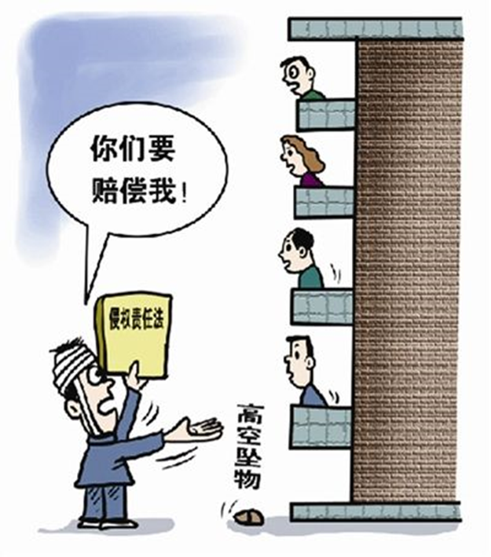
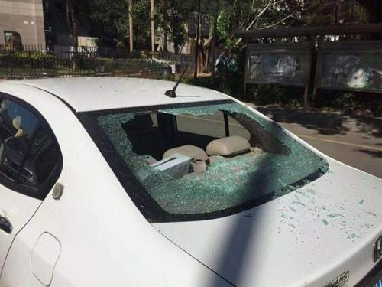
《民法典》第1254条新突破：
第一，明确禁止从建筑物中抛掷物品。
第二，明确补偿人具有追偿权。
第三，明确建筑管理人的安全保障义务。
第四，新增公安机关调查等义务。发生高空坠物，公安机关应当依法及时调查，查清责任人，最大可能直接确定侵权责任人。本条规定实际上就是要求采用刑事方法解决,只有在动用侦查手段仍然查不清高空抛物行为人的，才可以适用本条规定的责任认定规则。

Slide 82
高空抛物
高空抛物——取证调查难
高空抛物侵权责任认定的主要证据包括物证、监控录像、受害人陈述、证人证言等，要这些证据相互印证、形成完整的证据链条实属不易。高空抛物之所以难，很大一部分在于取证难，事故的发生往往是在瞬间，在受害者及周围人群没有意识之时，时间极短，这么短的时间，如果没有专业侦查机关的介入，取证难度可想而知，且大多高空抛物案都发生在居民小区，这些地方往往人群密集、人流量大，案发后的排查工作无疑是一项浩大的工程，需要花费巨大的时间和精力。

Slide 83
对业主而言：（1）《民法典》第1254条明确禁止从建筑物中抛掷物品，这是公民的法定义务，每一位公民都必须严格遵守;
（2）促进业主之间互相监督，面对无法确定侵害人时更主动承担作证义务，承担责任后可以更主动行使追偿权，防止侵权人逍遥法外。
对受害者而言：（1）发生高空抛物后，受害者应立即报警或通知物业管理人，求助侦查机关出警侦查侵权人（嫌疑人），收集现场证据；
（2）该条明确建筑物管理人具有在未履行安保责任下，应承担相应责任，故受害者救济时，可以将小区物业服务企业作为承担责任的主体之一，确保侵权赔偿得到有力执行。

Slide 84
高空抛物、坠物刑事责任
案例2：2019年11月15日，成都女子周某在与男友争吵后，从10楼的家中扔下一把菜刀，砸到小区楼下的公交站台顶棚上后弹至地面。随后，周某被公安机关依法刑事拘留，并被当地检察院以危险方法危害公共安全罪提起公诉。
周某因犯以危险方法危害公共安全罪被判处有期徒刑一年十个月。这起案件也是成都办理的高空抛物入刑后首案。
案例1：2020年7月22日，在北京大兴一购物中心的16层，一名男子企图用跳楼轻生的方式挽回分手的女友，公安民警和消防队员联手营救。这名男子情绪激动，不仅不允许他人靠近，还敲碎了三块大玻璃，造成高空坠物，险些砸到楼下行人。记者今天获悉，男子因涉嫌妨害公共安全被大兴警方刑事拘留。

Slide 85
高空抛物、坠物刑事责任
1、2019年11月14日《最高人民法院关于依法妥善审理高空抛物、坠物案件的意见》：
（1）故意从高空抛弃物品，尚未造成严重后果，但足以危害公共安全的，依照刑法第一百一十四条规定的以危险方法危害公共安全罪定罪处罚；（3—10年）致人重伤、死亡或者使公私财产遭受重大损失的，依照刑法第一百一十五条第一款的规定处罚（10年以上）。为伤害、杀害特定人员实施上述行为的，依照故意伤害罪、故意杀人罪定罪处罚。
（2）认定高空坠物犯罪。过失导致物品从高空坠落，致人死亡、重伤，符合刑法第二百三十三条、第二百三十五条规定的，依照过失致人死亡罪、过失致人重伤罪定罪处罚。
2、《刑法修正案（十一）》新增规定： 从建筑物或者其他高空抛掷物品，情节严重的，处一年以下有期徒刑、拘役或者管制，并处或者单处罚金。（高空抛物罪？） 有前款行为，同时构成其他犯罪的，依照处罚较重的规定定罪处罚。

Slide 86
侵权责任编
3.确立“自助行为”制度
《民法典》第1177条 合法权益受到侵害，情况紧迫且不能及时获得国家机关保护，不立即采取措施将使其合法权益受到难以弥补的损害的，受害人可以在保护自己合法权益的必要范围内采取扣留侵权人的财物等合理措施；但是，应当立即请求有关国家机关处理。
受害人采取的措施不当造成他人损害的，应当承担侵权责任。

Slide 87
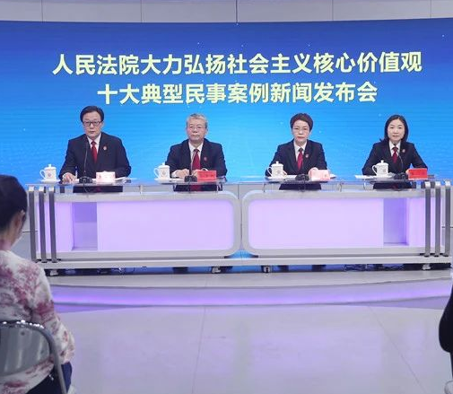
吃“霸王餐“逃跑摔伤反向餐馆索赔案
——马某诉佘某某、李某侵权责任纠纷案
案情：佘某某、李某系夫妻关系，二人经营餐馆。马某等人在佘某某、李某经营的餐馆就餐，餐费约260元左右。李某因发现马某等人未结账即离开，于是沿路追赶。李某看到马某等人后，呼喊买单再走，马某等人遂分散走开，其中马某距离李某最近，李某便紧跟着马某，并拨打110报警。随后，佘某某赶到，与李某一起追赶马某，马某在逃跑过程中摔伤。经鉴定，马某损伤程度属轻伤二级，住院治疗产生医疗费等支出。马某遂诉至法院，请求判令佘某某、李某赔偿其因被追摔伤所造成的各项经济损失4万余元。

Slide 88
裁判结果：襄阳市中级人民法院认为，就餐后付款结账是完全民事行为能力人均应知晓的社会常理。马某等人就餐后未买单，也未告知餐馆经营人用餐费用怎么处理即离开饭店，属于吃“霸王餐”的不诚信行为，经营者李某要求马某等人付款的行为并无不当。佘某某、李某在发现马某等人逃跑后阻拦其离开，并让马某买单或者告知请客付款人的联系方式，属于正当的自助行为，不存在过错。马某在逃跑过程中因自身原因摔伤，与李某、佘某某恰当合理的自助行为之间并无直接因果关系，李某、佘某某不应对马某摔伤造成的损失承担赔偿责任。
典型意义：吃“霸王餐”是违反公序良俗的不文明行为，吃“霸王餐”后逃跑摔伤，反向餐馆索赔，不仅于法无据，更颠覆了社会公众的是非观。本案不支持“我伤我有理”“我闹我有理”，对吃“霸王餐”者无理的索赔请求不予支持，发挥了司法裁判匡扶正义，引领诚信、友善、文明的社会新风尚的积极作用。

Slide 89
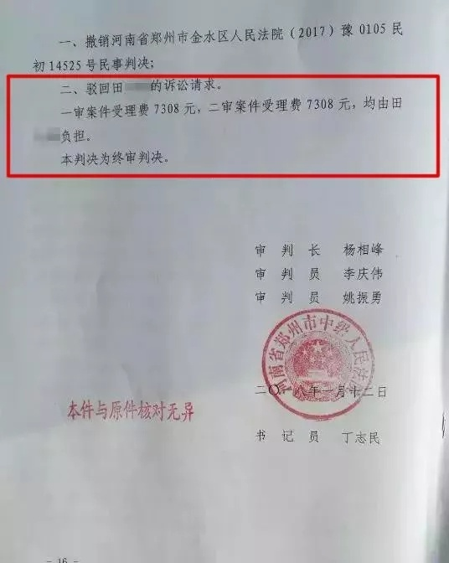
案例：医生电梯劝阻吸烟，老人突发心脏病离世，家属索赔40万
2017年5月，医生杨帆在小区电梯里劝一名老汉不要抽烟，引起争执，老人情绪激动心脏病发作离世。老人家属将杨帆告上法庭，要求40余万元的赔偿。
一审法院认为，段某的猝死是杨某未能预料的，杨某的行为与段某的死亡间无必然因果关系，但段某确实在与杨某发生言语争执后猝死，依照《侵权责任法》24条公平原则：受害人和行为人对损害的发生都没有过错的，可以根据实际情况，由双方分担损失。判决杨某补偿1.5万元。死者家属仍不满意，上诉至郑州中院。
郑州市中级法院的判决，令死者家属傻眼了：一分钱都不赔！（腾讯视频：“吸烟被劝后死亡”引发风波）

Slide 90
问：杨某为何不需承担侵权责任？
一、杨某劝阻段某某吸烟行为未超出必要限度，属于正当劝阻行为。在劝阻段某某吸烟的过程中，杨某保持理性，平和劝阻，双方之间也没有发生肢体冲突和拉扯行为，本案中也没有证据证明杨某对段某某进行过呵斥或有其他不当行为。
二、杨某劝阻段某某吸烟行为本身不会造成段某某死亡的结果。段某某自身患有心脏疾病，在未能控制自身情绪的情况下，发作心脏疾病不幸死亡。虽然从时间上看，杨某劝阻段某某吸烟行为与段某某死亡的后果是先后发生的，但两者之间并不存在法律上的因果关系。
三、杨某没有侵害段某某生命权的故意或过失。杨某此前不认识段某某，也不知道段某某有心脏病史并做过心脏搭桥手术，其劝阻段某某吸烟是履行公民应尽的社会责任，不存在加害段某某的故意，而且杨某在得知段某某突发心脏疾病后，及时发挥专业技能对段某某积极施救。杨某对段某某的死亡无法预见，也不存在疏忽或懈怠，没有过错。

Slide 91
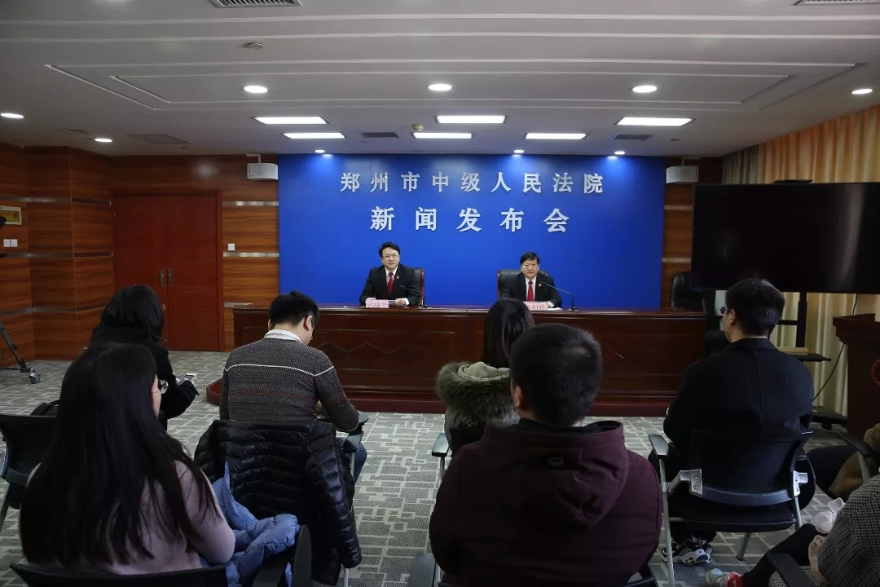
河南省郑州市中级人民法院认为，本案中杨某劝阻吸烟行为与段某某死亡结果之间并无法律上的因果关系，因此，一审判决属于适用法律错误。
本案中，杨某对段某某在电梯内吸烟予以劝阻合法正当，是自觉维护社会公共秩序和公共利益的行为，一审判决判令杨某分担损失，让正当行使劝阻吸烟权利的公民承担补偿责任，将会挫伤公民依法维护社会公共利益的积极性，既是对社会公共利益的损害，也与民法的立法宗旨相悖，不利于促进社会文明，不利于引导公众共同创造良好的公共环境。一审判决判令杨某补偿田某某15000元错误，二审法院依法予以纠正。

Slide 92
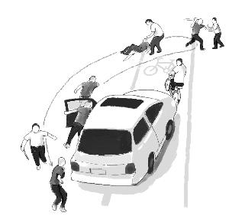
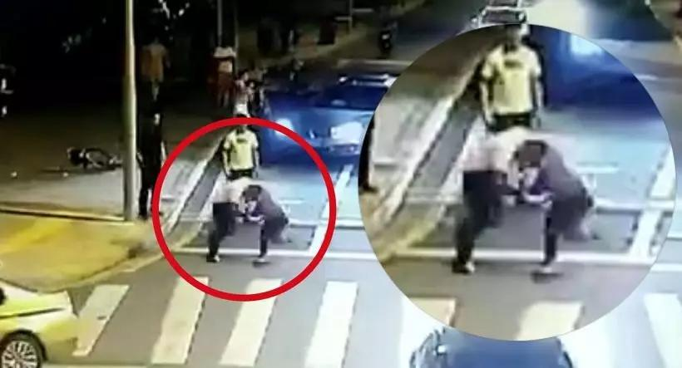
案例:8-17昆山“反杀案”：正当防卫
2018年8月27日21时30分许,昆山市震川路发生一起宝马轿车驾驶员持刀砍人反被杀案。公安机关查明,案发当晚刘海龙醉酒驾驶皖AP9G57宝马轿车(经检测,血液酒精含量为87mg/100ml),载刘某某(男)、刘某(女)、唐某某(女)行至昆山市震川路,向右强行闯入非机动车道,与正常骑自行车的于海明险些碰擦,双方遂发生争执。经双方同行人员劝解,交通争执基本平息,但刘海龙突然下车,上前推搡、踢打于海明。虽经劝架,刘海龙仍持续追打,后返回宝马轿车拿出一把砍刀(经鉴定,该刀为尖角双面开刃,全长59厘米,其中刀身长43厘米、宽5厘米,系管制刀具),连续用刀击打于海明颈部、腰部、腿部。击打中砍刀甩脱,于海明抢到砍刀,并在争夺中捅刺、砍击刘海龙5刀,刺砍过程持续7秒。刘海龙受伤后跑向宝马轿车,于海明继续追砍2刀均未砍中。刘海龙跑向宝马轿车东北侧,于海明追赶数米被同行人员拉阻,后返回宝马轿车,将车内刘海龙手机取出放入自己口袋。民警到达现场后,于海明将手机和砍刀主动交给处警民警(于海明称拿走刘海龙手机是为了防止对方打电话召集人员报复)。
刘海龙后经送医抢救无效于当日死亡。

Slide 93
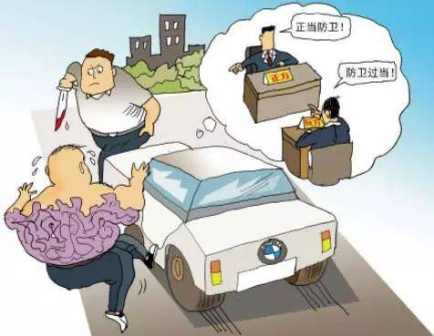
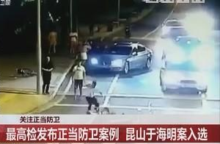
分析意见
我国刑法第二十条第三款规定:“对正在进行行凶、杀人、抢劫、强奸、绑架以及其他严重危及人身安全的暴力犯罪,采取防卫行为,造成不法侵害人伤亡的,不属于防卫过当,不负刑事责任。”
1. 刘海龙挑起事端、过错在先。从该案的起因看,刘海龙醉酒驾车,违规变道,主动滋事,挑起事端;从事态发展看,刘海龙先是推搡,继而拳打脚踢,最后持刀击打,不法侵害步步升级。
2. 于海明正面临严重危及人身安全的现实危险。本案系“正在进行的行凶”,刘海龙使用的双刃尖角刀系国家禁止的管制刀具,属于刑法规定中的凶器;其持凶器击打他人颈部等要害部位,严重危及于海明人身安全;砍刀甩落在地后,其立即上前争夺,没有放弃迹象。刘海龙受伤起身后,立即跑向原放置砍刀的汽车——于海明无法排除其从车内取出其他“凶器”的可能性。砍刀虽然易手,危险并未消除,于海明的人身安全始终面临着紧迫而现实的危险。

Slide 94
3. 于海明抢刀反击的行为属于情急下的正常反应,符合特殊防卫要求。于海明抢刀后,连续捅刺、砍击刘海龙5刀,所有伤情均在7秒内形成。面对不法侵害不断升级的紧急情况,一般人很难精准判断出自己可能受到多大伤害,然后冷静换算出等值的防卫强度。法律不会强人所难,所以刑法规定,面对行凶等严重暴力犯罪进行防卫时,没有防卫限度的限制。检察机关认为,于海明面对挥舞的长刀,所做出的抢刀反击行为,属于情急下的正常反应,不能苛求他精准控制捅刺的力量和部位。虽然造成不法侵害人的死亡,但符合特殊防卫要求,依法不需要承担刑事责任。
4. 从正当防卫的制度价值看,应当优先保护防卫者。“合法没有必要向不法让步”。正当防卫的实质在于“以正对不正”,是正义行为对不法侵害的反击,因此应明确防卫者在刑法中的优先保护地位。实践中,许多不法侵害是突然、急促的,防卫者在仓促、紧张状态下往往难以准确地判断侵害行为的性质和强度,难以周全、慎重地选择相应的防卫手段。在事实认定和法律适用上,司法机关应充分考虑防卫者面临的紧急情况,依法准确适用正当防卫规定,保护防卫者的合法权益,从而树立良好的社会价值导向。本案是刘海龙交通违章在先,寻衅滋事在先,持刀攻击在先。于海明面对这样的不法侵害,根据法律规定有实施正当防卫的权利。
人身安全是每个公民最基本的要求,面对来自不法行为的严重紧急危害,法律应当引导鼓励公民勇于自我救济,坚持同不法侵害作斗争。

Slide 95
民法典的主要内容
附则
最后部分“附则”明确了民法典与婚姻法、继承法、民法通则、收养法、担保法、合同法、物权法、侵权责任法、民法总则的关系。民法典施行后，上述民事单行法律将被替代。因此，草案规定在民法典施行之时，同步废止上述民事单行法律（第一千二百六十条）。需要说明的是，2014年第十二届全国人大常委会第十一次会议通过的《全国人民代表大会常务委员会关于〈中华人民共和国民法通则〉第九十九条第一款、〈中华人民共和国婚姻法〉第二十二条的解释》，作为与民法通则、婚姻法相关的法律解释，也同步废止。

